Slide 1
Лабораторная работа №1
Установка ОС Linux
<номер>
Вершинина Ангелина
НПИбд-01-22

Slide 2
Цель работы
Приобретение практических навыков установки операционной системы на виртуальную машину, настройки минимально необходимых для дальнейшей работы сервисов.

Slide 3
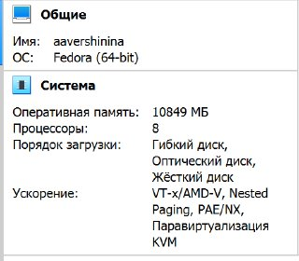
Этап 1 Настройка виртуальной машины

Slide 4
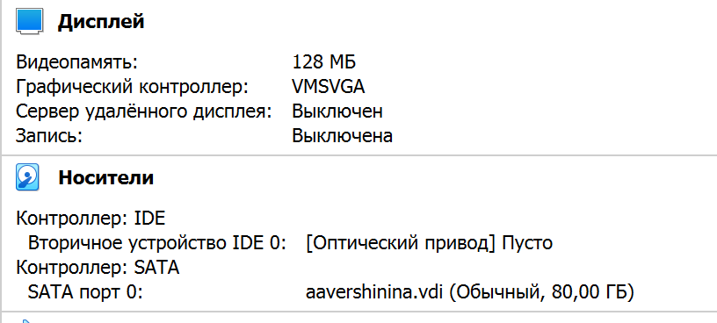
Этап 1 — Настройка виртуальной машины

Slide 5

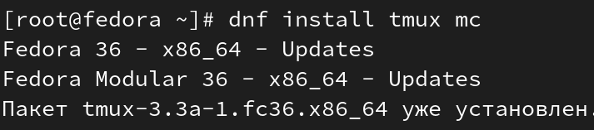
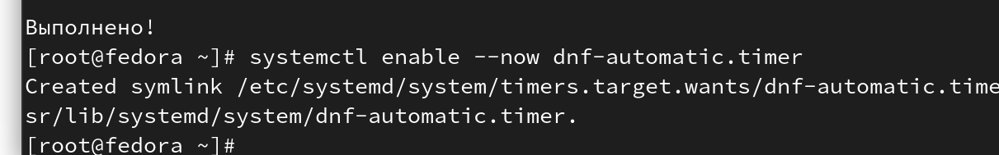
Этап 2 — Обновления
Установка пакетов обновления
Повышение уровня комфорта работы
Автоматическое обновление

Slide 6
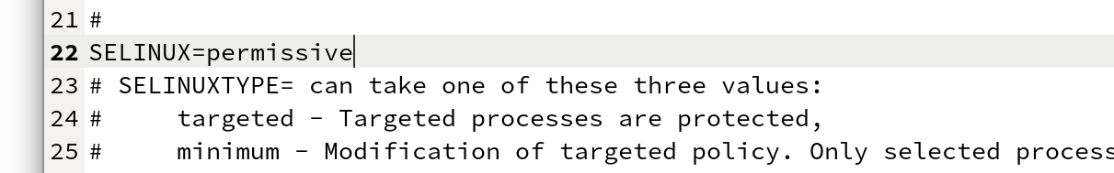
Этап 3 - Отключение SELinux
В данном курсе мы не будем рассматривать работу с системой безопасности SELinux. Поэтому отключим его.

Slide 7
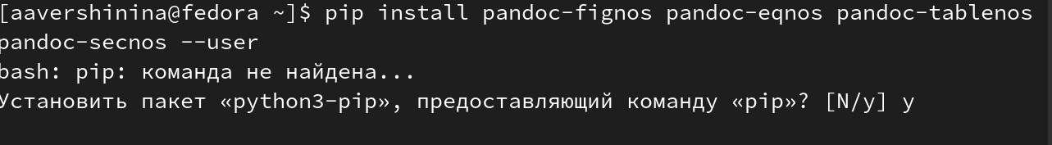
Этап 4 - Установка программного обеспечения для создания документации
Так как ранее были установлены Pandoc и TEXlive, то установлю расширения для удобства дальнейшей работы

Slide 8
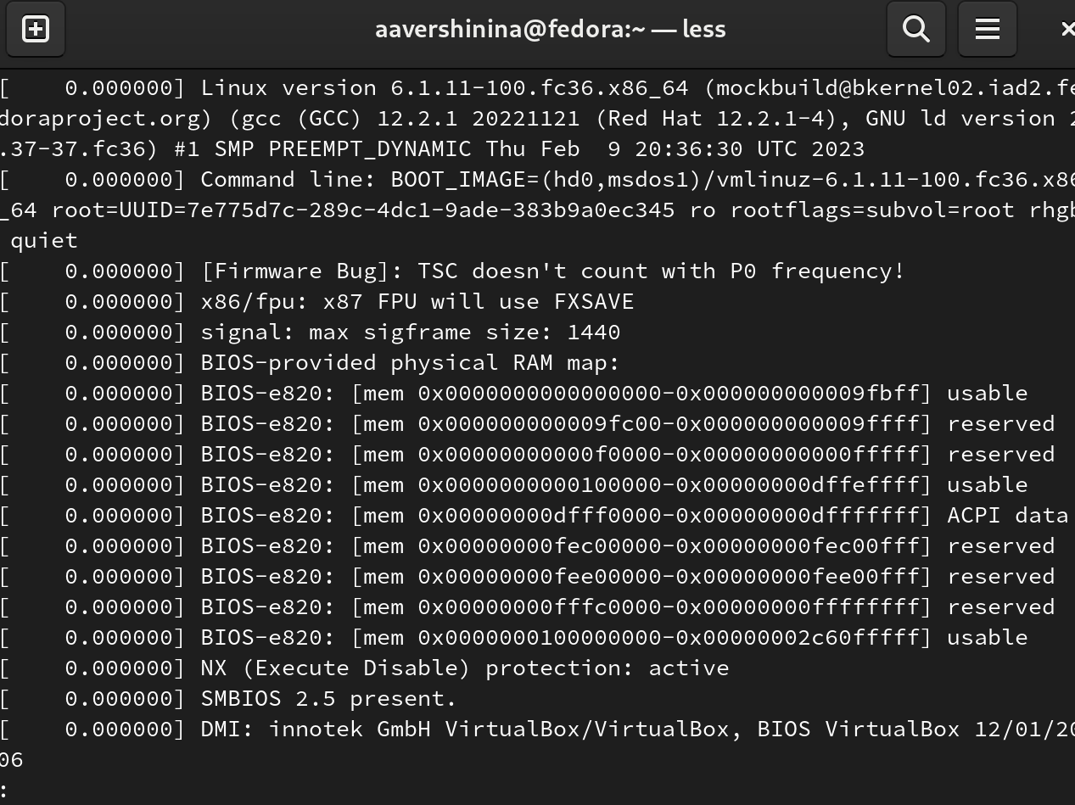
Домашнее задание
Задание 1
Дождитесь загрузки графического окружения и откройте терминал.
В окне терминала проанализируйте последовательность загрузки системы, выполнив команду dmesg.

Slide 9
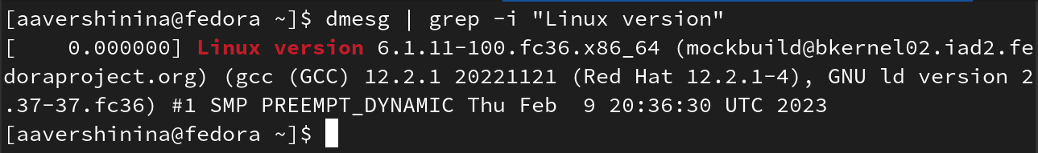
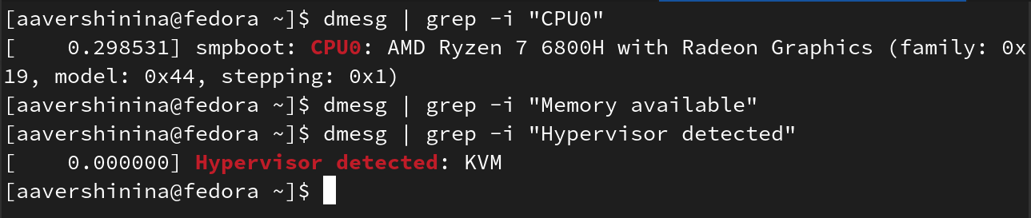
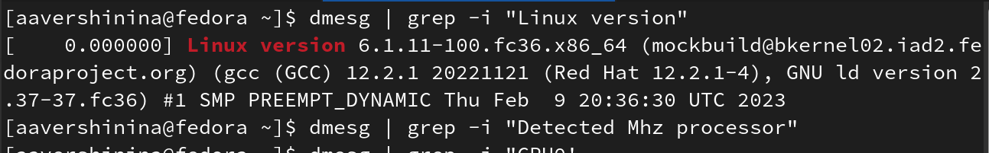
Домашнее задание
Задание 2
Получите следующую информацию:
1. Версия ядра Linux (Linux version).
2. Частота процессора (Detected Mhz processor).
3. Модель процессора (CPU0).
4. Объём доступной оперативной памяти (Memory available).
5. Тип обнаруженного гипервизора (Hypervisor detected).
6. Тип файловой системы корневого раздела.
7. Последовательность монтирования файловых систем.

